Slide 1
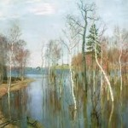
Исаак Левитан.Весна.

Slide 2
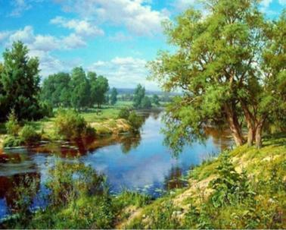
Лето.Художник Сергей Басов

Slide 3
Осень. Игорь Прищепа

Slide 4
Зима. Борис Бессонов

Slide 5
Зимний пейзаж. Карл Розен

Slide 6
Зима. Юлий Клевер

Slide 7
Русский пейзаж. Дмитрий Левин

Slide 8
Зима. Константин Головин.

Slide 10
картина И. Э. Грабаря « Февральская лазурь»

Slide 11
В.Суриков »Взятие снежного городка»

Slide 12
Зимние забавы

Slide 18
Мажор и минор

Slide 21
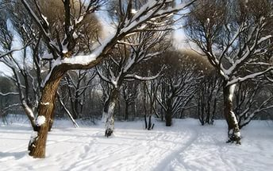

Slide 22
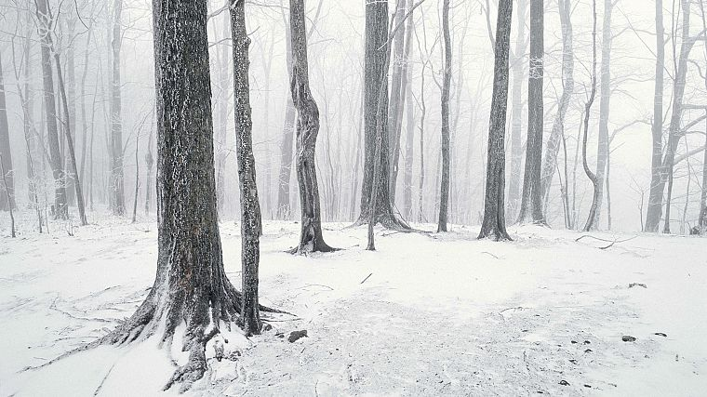

Slide 26
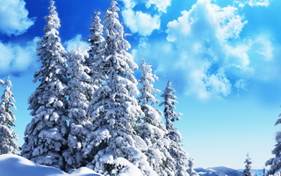

Slide 27
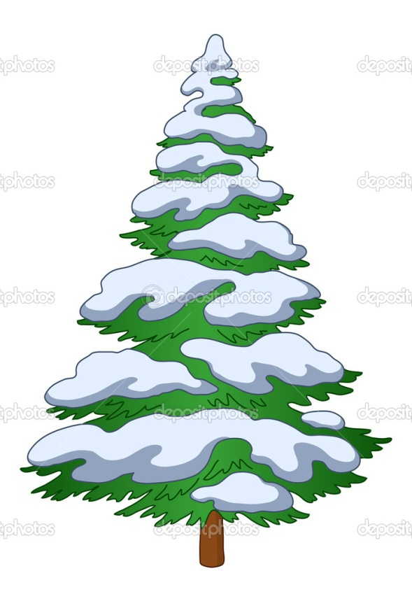
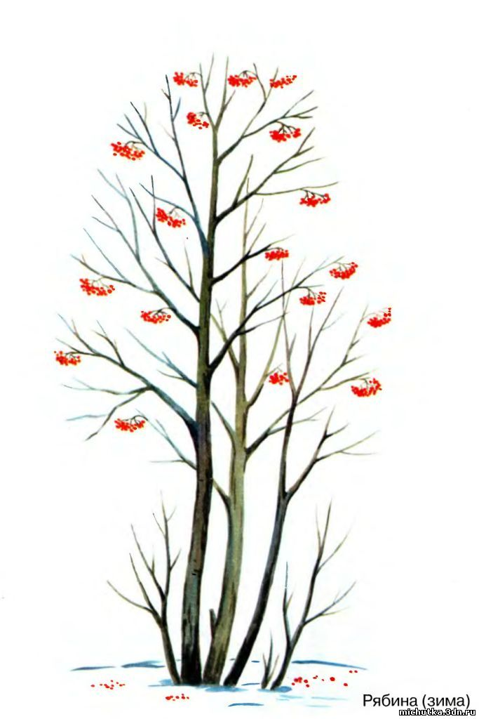
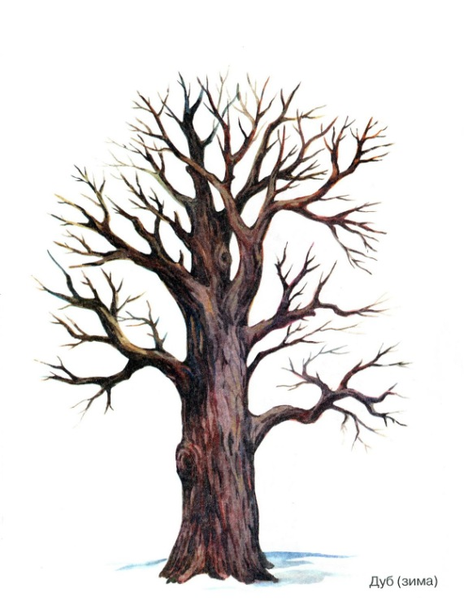

Slide 28
“В природе есть свое волшебство, своя чарующая прелесть, которая лечит душу. Природа в картинах талантливых художников, поэтов, композиторов открывает нам новый мир, волнует своей неповторимостью, своим напоминанием – не губите красоту вокруг себя”.
К.Г.Паустовский

